Slide 1
《传道书》3章16 - 4章总体结构
一、日光之下的不公平（3:16–17节）：审判之处有奸恶
二、共同的命运与寻找快乐（3:18–22节）：死亡的局限与神所赐的“分”
三、欺压与无助（4:1-3）：社会苦难与无人安慰
四、 竞争与嫉妒（4:4-6）：盲目攀比与知足享受
五、 孤立与同伴（4:7-12）：孤单劳碌与彼此扶持
六、 权势与易变（4:13-16）：政治虚浮与拥戴的短暂

Slide 2
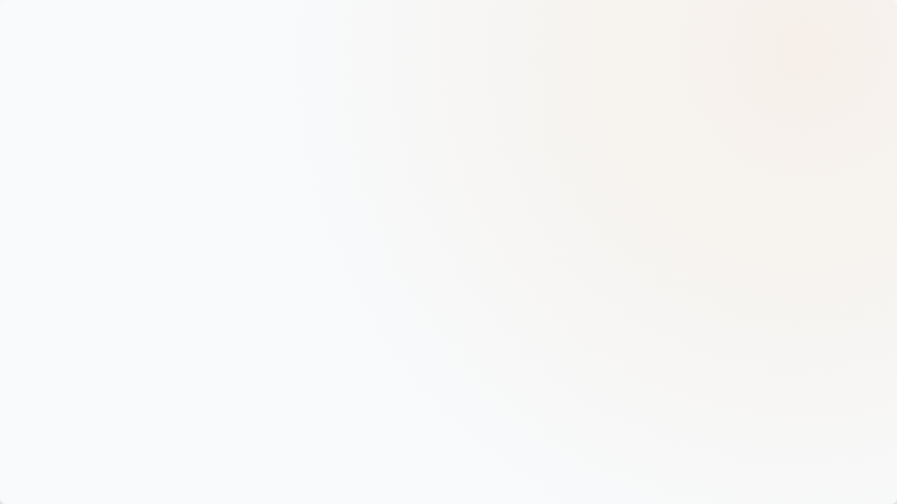
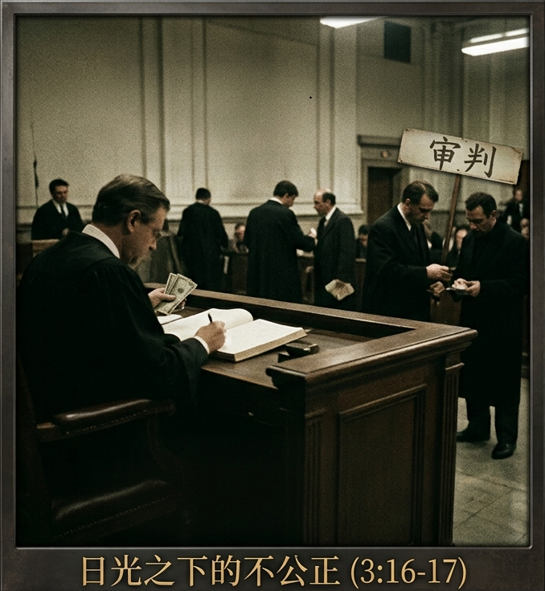
一.日光之下的不公平(3:16–17节)
^{3:16} 我又见日光之下，应有公平之处有奸恶，应有公义之处也有奸恶。 ¹⁷ 我心里说：“神必审判义人和恶人，因为在那里，各样事务，一切工作，都有定时。”
经文观察：应有公平和公义的地方，往往满有奸恶。

Slide 3
哈巴谷书 1:13（先知的困惑）
你眼目清洁，不看邪僻，不看奸恶；恶人吞灭比自己公义的，你为何静默不语呢？
神的定意与耐性
彼得后书 3:9：“主所应许的尚未成就，有人以为他是耽延，其实不是耽延，乃是宽容你们，不愿有一人沉沦，乃愿人人都悔改。”
启示录 6:10-11：圣洁真实的主啊，你不审判住在地上的人，给我们伸流血的冤，要到几时呢？ 于是有白袍赐给他们各人；又有话吩咐他们还要歇息片刻，等到与他们同作仆人的，和他们的弟兄，像他们一样被杀的人的数目凑足的时候。

Slide 4
时间的短暂：恶人的亨通只是暂时的（如诗篇 37 篇说他们如草被割下）。
滑地与隐患：诗篇 73:18 指出神把他们安在“滑地”，看似平步青云，实则随时会骤然沦丧。
终极的审判：如《传道书》3:17 所言，神对各样事务都有“定时”的审判。
诗篇 37:7, 35（大卫的观察与劝慰） 你当默然倚靠耶和华，耐性等候他；不要因那道路亨通的和那恶谋成就的心怀不平……我见过恶人大有势力，形容旺盛，如同本土树木发翠。

Slide 5
经文观察：应有公平和公义的地方，往往满有奸恶。
属灵认知：
神的定意与耐性：神宽容等待世人悔改 (彼后 3:9, 启 6:10–11)。
恶人的亨通只是暂时：神把他们安在“滑地”，随时可能沦丧 (诗 37:7, 诗 73:18)。
终极的审判：神对各样事务和工作都有“定时”的审判 (传 3:17)。

Slide 6
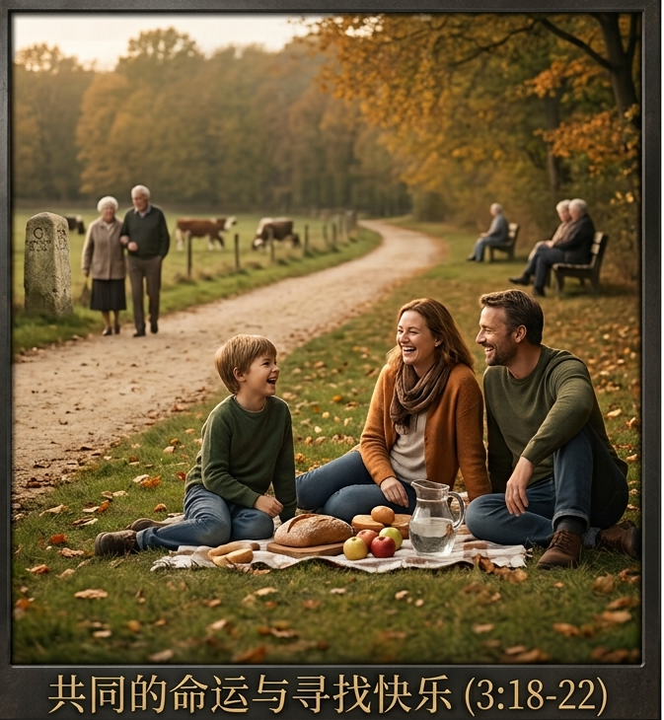
二、共同的命运与寻找快乐（3：18–22节）
¹⁸ 我心里说：“为世人的缘故， 神考验他们，让他们看见自己不过像走兽一样。” ¹⁹ 因为世人遭遇的，走兽也遭遇，所遭遇的都一样：这个怎样死，那个也怎样死，他们都有一样的气息。人不能强于走兽，全是虚空； ²⁰ 都归一处，都是出于尘土，也都归于尘土。 ²¹ 谁知道人的气息是往上升，走兽的气息是下入地呢？ ²² 总而言之，人能够在他经营的事上喜乐，是最好不过了，因为这是他应得的报偿。他身后的事谁能领他回来看呢？

Slide 7
尘土 → 活着 → 劳苦 → 死亡 → 归回尘土。
创世记 2:7——人从尘土而来“耶和华神用地上的尘土造人，将生气吹在他鼻孔里，他就成了有灵的活人。”
诗篇 90:3“你使人归于尘土，说：你们世人，要归回。”
创世记 3:19 “你本是尘土，仍要归于尘土。”
世人的考验：神借着死亡考验世人，使人看见自己肉身的局限，如走兽般归于尘土 (传3:18–20, 创 3:19)。
智慧的回应：
人莫强如在他经营的事上喜乐，因为这是神所赐给人的“分” (传 3:22)。
“分”的定义：神所赋予的人生框架，包含时间、工作、生活处境与劳碌成果。

Slide 8
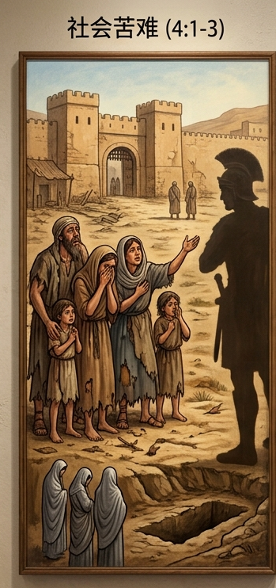
三、欺压与无助（4:1-3）
4 我又转念 ，见日光之下所行的一切欺压 。 看哪，受欺压的流泪，且无人安慰；欺压他们的有势力，也无人安慰他们。2因此，我 赞叹那早已死的死人，胜过那还活着的活人。3并且我以为那未曾生的，就是未见过 日光之下恶事的，比这两等人更强 。
社会现实：日光之下存在深重的欺压与流泪，受害者无靠，强暴者有势。罪所造成的这个世界到底有多么破碎。
真理提醒：罪使世界破碎，欺压者的得势并非终局；终极的公义在乎主。

Slide 9
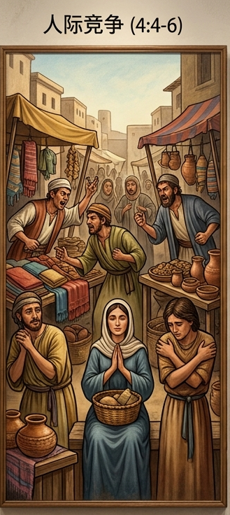
四、 竞争与嫉妒（4:4-6）
⁴ 我见人因彼此嫉妒而有一切的劳碌和各样工作的成就，这也是虚空，也是捕风。⁵ 愚昧人抱着双臂，自食其肉。⁶ 一掌满满而得享安静，胜过两掌满满而劳碌捕风。
虚空的劳碌：许多成功源于人与人之间的嫉妒和比较。
两种极端与中道：
极端一：拼命卷入竞争
极端二：消极逃避懒惰
智慧中道：忠心工作，知足于神所赐的分 。

Slide 10
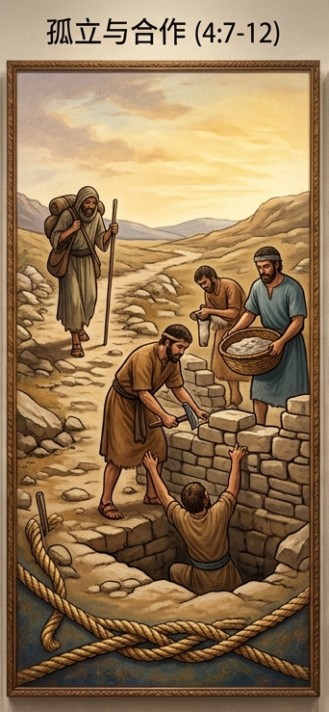
五、 孤立与同伴（4:7-12）
⁷ 我转而观看日光之下有一件虚空的事： ⁸ 有人孤单无双，无子无兄弟，竟劳碌不息，眼目也不以财富为满足。他说：“我劳碌，自己却不享福，到底是为了谁呢？”这也是虚空，是极沉重的担子。⁹ 两个人总比一个人好，他们劳碌同得美好的报偿。 ¹⁰ 若是跌倒，这人可以扶起他的同伴；倘若孤身跌倒，没有别人扶起他来，这人就有祸了。 ¹¹ 再者，二人同睡就都暖和，一人独睡怎能暖和呢？ ¹² 若遇敌攻击，孤身难挡，二人就能抵挡他；三股合成的绳子不易折断。
人生的价值不在于我积累了多少，而在于我是否忠心经营神所赐的分，并与神所赐给我的人彼此扶持、共同享受祂的恩典。

Slide 11
孤单的破产：无子无兄却盲目积财，最终不知“为了谁劳碌”。
同伴的价值：两个人总比一个人好 (跌倒可扶起、同睡得暖和、抵挡外敌)。“三股合成的绳子不易折断”。
生命重点：人生的价值在于忠心经营神所赐的分，并与身边的人彼此扶持。

Slide 12
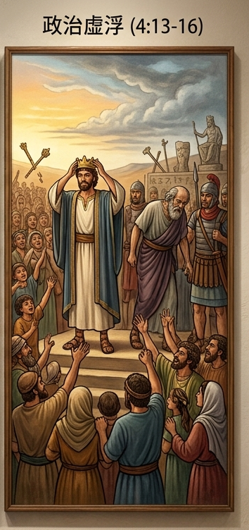
六、 权势与易变（4:13-16）
¹³ 贫穷而有智慧的年轻人，胜过年老不再纳谏的愚昧王， ¹⁴ 那人从监牢里出来作王，在国中原是出身贫寒。 ¹⁵ 我见日光之下所有行走的活人，都跟随那年轻人，就是接续作王的那位。 ¹⁶ 他的百姓，就是他所治理的众人，多得无数；但后来的人还是不喜欢他。这也是虚空，也是捕风。
政治与名声的短暂：出身贫寒的智慧年轻人胜过不纳谏的老王，但后来的百姓仍不喜爱他。
属灵提醒：不可把权力、地位和掌声当作终极身份，因为人的拥戴随时会变，唯有神永不改变。

Slide 13
再思 hebel：虚空
**“虚空”**不是指人生毫无意义，而是指受造物有限、短暂、无法完全被掌控。受造物不能成为人生终极的依靠。
我不能掌控未来，我不能测透神的全局， 我不能保证成功 ， 财富不能满足我 ， 工作不能成为我的终极意义 ， 人的掌声会过去， 世界有不公义。
生命秩序：敬畏神 ➔ 接受自我有限 ➔ 不陷入比较 ➔ 珍惜肢体关系 ➔ 感恩接受当下的“分” ➔ 将公义与未来交托给掌权的神。

Slide 14
讨论与默想
“虚空”到底是什么意思？
我是否在努力控制神没有交给我控制的事情？
劳碌动机：我这么努力工作，是为了忠心服事，还是为了证明自己与他人比较？
知足的心：我是在感恩地经营神赐给我的这一“分”，还是总在觊觎“别人的那一份”？
永恒视角：如果地上的掌声与成就都会过去，我正在将什么看作生命中最宝贵、最有永恒价值的事物？

Slide 15

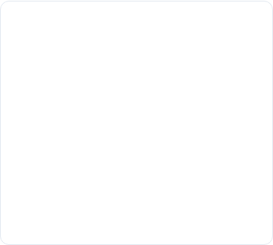
祷告:转变虚空的生活为忠心劳动，得享主给我的分
主啊，求祢救我脱离‘日光之下’的焦虑与攀比，教导我接受自己的有限。求祢赐我知足的心，使我能忠心经营祢所赐给我的这一‘分’，并与同伴彼此扶持，将最终的公义与永恒全心交托给祢。阿们。

